Slide 1
Бюджет для граждан
(Решение Совета депутатов МО «Муниципальный округ Балезинский район Удмуртской Республики» «О бюджете муниципального образования «Муниципальный округ Балезинский район Удмуртской Республики» на 2024 год и плановый период 2025 и 2026 годов»)

Slide 2

АЗБУКА БЮДЖЕТА
Бюджет – (от старонормандского bougette кошель, сумка, кожаный мешок) - форма образования и расходования денежных средств, предназначенных для финансового обеспечения задач и функций государства и местного самоуправления.
Бюджет муниципального образования – фонд денежных средств, предназначенный для финансирования функций, отнесенных к предметам ведения местного самоуправления.
Государственное (муниципальное) учреждение – некоммерческая организация, созданная Российской Федерацией, субъектом Российской Федерации или муниципальным образованием для оказания государственных (муниципальных) услуг, выполнения работ. Бюджетное учреждение – в целях обеспечения реализации предусмотренных законодательством Российской Федерации полномочий соответственно органов государственной власти (государственных органов) или органов местного самоуправления в сферах науки, образования, культуры, социальной защиты, занятости населения, физической культуры и спорта, а также в иных сферах. Автономное учреждение – в целях осуществления предусмотренных законодательством Российской Федерации полномочий органов государственной власти, полномочий органов местного самоуправления в сферах науки, образования, здравоохранения, культуры, средств массовой информации, социальной защиты, занятости населения, физической культуры и спорта, а также в иных сферах в случаях, установленных федеральными законами ( в том числе при проведении мероприятий по работе с детьми и молодежью в указанных сферах). Казенное учреждение – в целях обеспечения реализации предусмотренных законодательством Российской Федерации полномочий органов государственной власти (государственных органов) или органов местного самоуправления, финансовое обеспечение деятельности которого осуществляется за счет средств соответствующего бюджета на основании бюджетной сметы.

Slide 3
Муниципальная программа – документ муниципального стратегического планирования, представляющий собой комплекс взаимоувязанных по задачам, срокам и ресурсам мероприятий и инструментов, реализуемых органами местного самоуправления в целях достижения целей и задач социально-экономического развития муниципального образования в определенной сфере деятельности.
Муниципальные услуги (работы) – услуги (работы), оказываемые (выполняемые) органами местного самоуправления, муниципальными учреждениями и в случаях, установленных законодательством Российской Федерации, иными юридическими лицами.
Муниципальный долг – обязательства, возникающие из муниципальных заимствований (кредиты), гарантий по обязательствам третьих лиц, другие обязательства в соответствии с видами долговых обязательств, установленных бюджетным кодексом Российской Федерации принятые на себя муниципальным образованием.
Доходы бюджета – поступающие от населения, организаций, учреждений в бюджет денежные средства в виде: налогов, неналоговых поступлений (доходы от продажи имущества, штрафы и т.п.), безвозмездных поступлений. Не включаются в состав доходов кредиты, доходы от выпуска ценных бумаг, полученные органами местного самоуправления.
Расходы бюджета – выплачиваемые из бюджета денежные средства.
Дефицит бюджета – превышение расходов бюджета над его доходами.
Профицит бюджета – превышение доходов бюджета над его расходами.
Межбюджетные отношения - взаимоотношения между публично-правовыми образованиями по вопросам регулирования бюджетных правоотношений, организации и осуществления бюджетного процесса.

Slide 4
Межбюджетные трансферты – средства, предоставляемые одним бюджетом бюджетной системы Российской Федерации другому бюджету бюджетной системы Российской Федерации. Виды: дотации – (от лат. dotatio – дар, пожертвование) – межбюджетные трансферты, предоставляемые на безвозмездной и безвозвратной основе без установления направлений и (или) условий их использования; субсидии – (от лат. subsidium – помощь, поддержка) межбюджетные трансферты, предоставляемые в целях софинансирования расходных обязательств того бюджета, которому они предоставляются; субвенции – (от лат. subvenire – «приходить на помощь») межбюджетные трансферты, предоставляемые в целях финансирования расходных обязательств того бюджета, которому они предоставляются, возникающих при передаче полномочий с того бюджета, из которого они предоставляются.
Финансовый орган муниципального образования - органы местных администраций муниципальных образований, осуществляющие составление и организацию исполнения местных бюджетов.

Slide 5
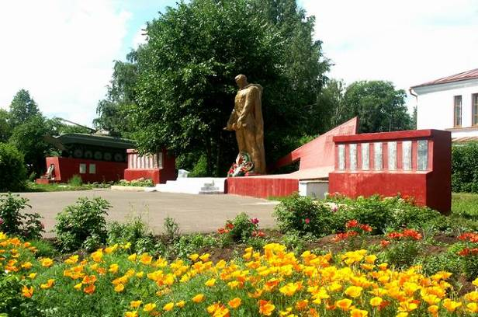
ОСНОВНЫЕ ХАРАКТЕРСТИКИ БАЛЕЗИНСКОГО РАЙОНА
Балезинский район расположен в северной части Удмуртской Республики, граничит с Глазовским, Игринским, Красногорским и Кезским районами Удмуртской Республики, а также с Кировской областью и Пермским краем.
Площадь территории района – 2434,7 кв. км.
Численность населения – 27261 человек.
В районном центре – п. Балезино проживает 14,3 тыс. человек. Здесь расположены все промышленные предприятия, стация Балезино Горьковской железной дороги и осуществляют свою деятельность большинство индивидуальных предпринимателей.
Расстояние между посёлком Балезино и столицей Удмуртской Республики городом Ижевском составляет 150 км. До ближайшего города республиканского значения Глазова – 30 км. Район связан, как со столицей Удмуртской Республики, так и с граничащими с ним районами, автомобильными дорогами с твёрдым покрытием. Кроме этого с наличием на территории района станции Балезино имеется возможность железнодорожного сообщения практически со всеми уголками Российской Федерации.

Slide 6
Показатели социально-экономического развития Балезинского района
Наименование показателя | 2022 год факт | 2023 год оценка | 2024 год прогноз | 2025 год прогноз | 2026 год прогноз
Численность постоянного населения (в среднегодовом исчислении), тыс.чел. | 28,981 | 27,445 | 27,033 | 26,628 | 26,095
Уровень зарегистрированной безработицы, % | 0,6 | 0,7 | 0,7 | 0,7 | 0,6
Фонд з/п по организация, не относящимся к субъектам малого предпринимательства, млн.руб. | 2612,6 | 2872,5 | 2885,3 | 2903,8 | 2910,8
Объем отгруженных товаров собственного производства, выполненных работ и услуг собственными силами по крупным и средним организациям, млн.руб. | 9864,9 | 10121,4 | 11562,7 | 12492,9 | 14127,0
Индекс промышленного производства, % к предыдущему году в сопоставимых ценах | 91,8 | 100,0 | 105,0 | 105,0 | 110,0
дефлятор | 107,4 | 102,6 | 108,8 | 102,9 | 102,8
Продукция с/х, млн.руб. | 3278,0 | 2880,0 | 3149,5 | 3331,0 | 3512,7
% к предыдущему году в сопоставимых ценах | 105,3 | 87,2 | 102,3 | 101,5 | 101,3
дефлятор | 110,2 | 100,7 | 106,9 | 104,2 | 104,1
Объем розничного товарооборота, млн.руб. | 1495,3 | 1648,6 | 1797,0 | 1886,8 | 1981,2
% к предыдущему году в сопоставимых ценах | 105,1 | 105,5 | 100,9 | 100,8 | 100,9
Среднесписочная численность работников предприятий по крупным и средним организациям тыс.чел. | 6,3 | 6,0 | 5,9 | 5,8 | 5,7
Среднесписочная численность работников (без внешних совместителей) по малым предприятиям, (включая микропредприятия), всего, чел. | 1981,0 | 2040,0 | 1970,0 | 1999,6 | 2069,5
Инвестиции в осн. капитал по организациям, не относящимся к субъектам малого предпринимательства, млн.руб. | 303,4 | 187,6 | 204,5 | 212,6 | 223,0

Slide 7

Основные направления бюджетной и налоговой политики на 2024 год и на плановый период 2025 и 2026 годов
(Установлены постановлением Главы МО «Муниципальный округ Балезинский район УР» от 04 октября 2023 года № 105
Обеспечение сбалансированности и повышение устойчивости бюджета МО «Муниципальный округ Балезинский район Удмуртской Республики» (далее – бюджет округа)
Стратегическая приоритизация расходов, гарантированное исполнение социальных обязательств бюджета округа
Недопущение необоснованного роста муниципального долга и неисполнения долговых обязательств
Формирование основных характеристик бюджета округа с учетом ожидаемого исполнения бюджета за 2023 год, сохранения достигнутого соотношения средней заработной платы отдельных категорий работников бюджетной сферы к среднемесячному доходу от трудовой деятельности, повышения МРОТ
Повышение эффективности управления бюджетными ресурсами
Снижение рисков возникновения просроченной кредиторской задолженности
Обеспечение открытости и прозрачности бюджетного процесса
Формирование и продвижение положительного инвестиционного имиджа МО «Муниципальный округ Балезинский район Удмуртской Республики»
Реализация мероприятий Плана по росту доходов бюджета, оптимизации расходов и сокращению муниципального долга
Расширение практик вовлечения граждан в решение вопросов местного самоуправления, общественного участия в управлении муниципальными финансами посредством развития механизмов инициативного бюджетирования и самообложения граждан
Укрепление доходной базы бюджета округа
Повышение качества администрирования доходов бюджета округа
Эффективное использование и управление имущественными и земельными ресурсами

Slide 8
Рейтинг открытости деятельности органов местного самоуправления по управлению общественными финансами за 2022 год
№ п/п | Наименование муниципального образования в УР | Место в рейтинге | Итоговая оценка (баллов)
1 | Можгинский | 1 | 80
2 | Камбарскимй | 2 | 79
3 | Кизнерский | 3 | 78
4 | Глазов | 3 | 78
5. | Малопургинский | 4 | 77
6 | Завьяловский | 5 | 76
7 | Сарапул | 5 | 76
8 | Можга | 5 | 76
9 | Вавожский | 6 | 75
10 | Сюмсинский | 6 | 75
11 | Увинский | 6 | 75
12 | Юкаменский | 6 | 75
13 | Ижевск | 6 | 75
14 | Глазовский | 7 | 74
15 | Кезский | 7 | 74
16 | Шарканский | 7 | 74
17 | Селтинский | 8 | 73
18 | Балезинский | 9 | 72
19 | Алнашский | 10 | 70
20 | Воткинский | 10 | 70
21 | Сарапульский | 11 | 69
22 | Киясовский | 12 | 66
23 | Игринский | 13 | 60
24 | Каракулинский | 13 | 60
25 | Дебесский | 14 | 58
26 | Як-Бодьинский | 15 | 56
27 | Красногорский | 16 | 55
28 | Воткинск | 17 | 54
29 | Граховский | 18 | 45
30 | Ярский | 19 | 32
II

Slide 9
Результаты мониторинга и оценки качества управления муниципальными финансами муниципальных образований в Удмуртской Республике по итогам 2022 года
Наименование муниципального образования в УР | Итоговая оценка (баллов) | Степень качества управления финансами (*) | Рейтинг
Вавожский | 79,293 | II | 1
Игринский | 77,899 | II | 2
Можгинский | 77,417 | II | 3
Сарапульский | 76,473 | II | 4
Ижевск | 75,232 | II | 5
Можга | 74,989 | II | 6
Сарапул | 74,614 | II | 7
Балезинский | 74,400 | II | 8
Кезский | 74,235 | II | 9
Красногорский | 74,223 | II | 10
Камбарский | 74,001 | II | 11
Сюмсинский | 73,982 | II | 12
Завьяловский | 73,684 | II | 13
Увинский | 73,485 | II | 14
Воткинский | 73,429 | II | 15
Дебесский | 72,744 | II | 16
Киясовский | 71,956 | II | 17
Глазовский | 71,796 | II | 18
Малопургинский | 71,794 | II | 19
Селтинский | 71,616 | II | 20
Юкаменский | 71,545 | II | 21
Як-Бодьинский | 71,387 | II | 22
Шарканский | 70,949 | II | 23
Алнашский | 70,788 | II | 24
Каракулинский | 69,960 | II | 25
Кизнерский | 69,710 | II | 26
Граховский | 65,233 | III | 27
Воткинск | 65,035 | III | 28
Глазов | 63,626 | III | 29
Ярский | 56,421 | III | 30

Slide 10
Какие налоги уплачивают жители Балезинского района
Налог на доходы физических лиц Гл. 23 Налогового кодекса РФ, ставка налога 13%, в отдельных случаях 9%,30% и 35%. Предоставление налоговых вычетов Социальные: в сумме, уплаченной за обучение, на лечение, дополнительных страховых взносов на накопительную часть трудовой пенсии Стандартные: в том числе на детей Профессиональные: в том числе для нотариусов, адвокатов, лиц, получивших авторские вознаграждения Имущественные: в том числе на приобретение жилья 70% налога поступает в бюджет округа
Налог на имущество физических лиц Гл. 32 Налогового кодекса РФ Ставки налога утверждаются представительными органами муниципальных образований Налог уплачивается не позднее 1 декабря года, следующего за истекшим налоговым периодом 100% налога поступает в бюджет округа
Транспортный налог
гл.28 Налогового кодекса РФ, Закон УР от 27.11.2002г. № 63-РЗ
Основные ставки:
до 100 л.с. – 14 рублей
101 – 150 л.с. – 29 рублей
151 – 200 л.с. – 50 рублей
201 – 250 л.с. – 75 рублей
свыше 250 л.с. – 150 рублей
Освобождены от уплаты:
Герои СССР, РФ, Соц. Труда, награжденные орденом Славы трех степеней, «чернобыльцы», ветераны ВОВ, инвалиды боевых действий
Уплачивают 50% ставки
пенсионеры, многодетные семьи, лица, достигшие возраста 55 лет для женщин и 60 дет для мужчин, ветераны боевых действий.
100% налога поступает в бюджет УР
Земельный налог с физических лиц Гл. 31 Налогового кодекса РФ Ставки налога утверждаются представительными органами муниципальных образований и зависят от кадастровой стоимости земельного участка Налог уплачивается не позднее 1 декабря года, следующего за истекшим налоговым периодом 100% налога поступает в бюджет муниципального округа

Slide 11

ОСНОВНЫЕ ПАРАМЕТРЫ БЮДЖЕТА МО «МУНИЦИПАЛЬНЫЙ ОКРУГ БАЛЕЗИНСКИЙ РАЙОН УДМУРТСКОЙ РЕСПУБЛИКИ» (тыс.руб.)
Показатель | 2023 год (оценка) | 2024 год | 2025 год | 2026 год
Общий объем доходов | 1513282,0 | 1291546,6 | 1291125,5 | 1319748,1
Налоговые и неналоговые доходы | 422852,0 | 450229,0 | 477925,0 | 517595,0
Безвозмездные поступления | 1090430,0 | 841317,6 | 813200,5 | 802153,1
Общий объем расходов | 1533756,0 | 1291546,6 | 1291125,5 | 1319748,1
Дефицит (-)/ профицит (+) | 20474,0 | 0,0 | 0,0 | 0,0

Slide 12

Муниципальный долг муниципального образования «Муниципальный округ Балезинский район Удмуртской Республики» (тыс.руб.)
Наименование | На 1 января 2024 года (уточненный план) | На 1 января 2025 года | На 1 января 2026 года | На 1 января 2027 года
Верхний предел муниципального долга МО «Муниципальный округ Балезинский район Удмуртской Республики» | 95826,6 | 95662,3 | 93819,8 | 93655,5
в том числе верхний предел долга по муниципальным гарантиям МО «Муниципальный округ Балезинский район Удмуртской Республики» | 0,0 | 0,0 | 0,0 | 0,0
Структура муниципального долга МО «Муниципальный округ Балезинский район Удмуртской Республики» (тыс.руб.)
Наименование | На 1 января 2024 года (уточненный план) |  | На 1 января 2025 года |  | На 1 января 2026 года |  | На 1 января 2027 года
 | Сумма | Доля % | Сумма | Доля % | Сумма | Доля % | Сумма | Доля %
Бюджетные кредиты из бюджета Удмуртской Республики | 67504,8 | 70,4 | 67340,5 | 70,4 | 49186,1 | 52,4 | 32709,9 | 34,9
Кредиты, полученные от кредитных организаций | 28321,8 | 29,4 | 28321,8 | 29,6 | 44633,7 | 47,6 | 60945,6 | 65,1
Муниципальный долг МО «Муниципальный округ Балезинский район Удмуртской Республики» | 95826,6 |  | 95662,3 |  | 93819,8 |  | 93655,5

Slide 13

Доходы бюджета МО «Муниципальный округ Балезинский район Удмуртской Республики» (тыс.руб.)
Наименование показателя | 2023 год (оценка) | 2024 год | 2025 год | 2026 год
Налоговые и неналоговые доходы, из них: | 422 852 | 450 229 | 477 925 | 517 595
Налоги на прибыль, доходы, в т.ч. | 335 780 | 369 888 | 396 039 | 421 979
Налог на доходы физ.лиц | 335 780 | 369 888 | 396 039 | 421 979
Налоги на товары (работы, услуги), реализуемые на территории РФ, в т.ч. | 38 840 | 36 682 | 37 546 | 50 635
Акцизы под подакцизным товарам (продукции), производимым на территории РФ | 38 840 | 36 682 | 37 546 | 50 635
Налоги на совокупный доход | 8 665 | 9 265 | 9 739 | 10 178
Налог на имущество | 5 003 | 5 902 | 5 902 | 5 902
Земельный налог | 12 042 | 11 822 | 11 822 | 11 822
Налоги, сборы и регулярные платежи за пользование природными ресурсами | 82 | 153 | 153 | 153
Государственная пошлина | 2 508 | 2 400 | 2 400 | 2 400
Доходы от использования имущества, находящегося в муниципальной собственности | 8 619 | 8 865 | 8 969 | 8 969
Платежи при пользовании природными ресурсами | 2 212 | 2 220 | 2 220 | 2 220
Доходы от продажи материальных и нематериальных ресурсов | 3 125 | 1 500 | 1 600 | 1 700
Штрафы, санкции, возмещение ущерба | 1 470 | 1 470 | 1 470 | 1 470
Безвозмездные поступления, в т.ч. | 1090430 | 841317,6 | 813200,5 | 802153,1
Дотации | 74 242 | 66 757,9 | 66 757,9 | 66 757,9
Субсидии | 351 551 | 116 320,3 | 99 352,4 | 95 971,0
Субвенции | 546 227 | 589 158,7 | 617 196,4 | 609 945
Иные межбюджетные трансферты | 117 177 | 69 080,7 | 29 893,8 | 29 479,3
ИТОГО ДОХОДОВ | 15132825 | 1291546,6 | 1291125,5 | 1319748,1

Slide 14

Расходы бюджета МО «Муниципальный округ Балезинский район Удмуртской Республики» по разделам (подразделам) бюджетной классификации (тыс.руб.)
Наименование показателя | Подраздел | 2023 год (оценка) | 2024 год | 2025 год | 2026 год
Общегосударственные вопросы | 0100 | 138 262,0 | 168 635,7 | 145 603,4 | 147 329,4
Функционирование высшего должностного лица субъекта РФ и муниципального образования | 0102 | 2 137,0 | 2 200,0 | 2 300,0 | 2 400,0
Функционирование законодательных (представительных) органов государственной власти и представительных органов муниципальных образований | 0103 | 1 632,0 | 1 663,1 | 1 679,7 | 1 696,5
Функционирование Правительства РФ, высших исполнительных органов государственной власти субъектов РФ, местных администраций | 0104 | 53 559,0 | 53 794,5 | 54 375,4 | 54 943,8
Судебная система | 0105 | 8,0 | 19,0 | 19,5 | 202,8
Обеспечение деятельности финансовых, налоговых и таможенных органов финансового (финансово-бюджетного) надзора | 0106 | 7 217,0 | 7 179,9 | 7 250,2 | 7 321,2
Резервные фонды | 0111 | 19,0 | 20,0 | 20,0 | 20,0
Другие общегосударственные вопросы | 0113 | 73 690,0 | 103 759,2 | 79 958,6 | 80 745,1

Slide 15
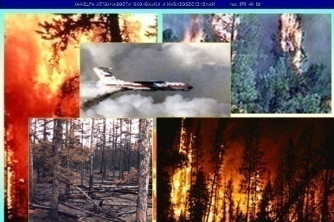
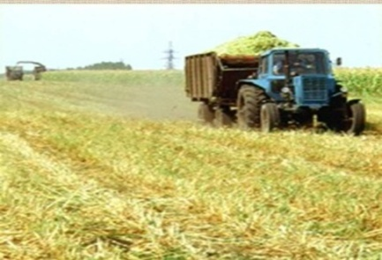

Национальная безопасность и правоохранительная деятельность | 0300 | 17 232,0 | 3 388,4 | 3 408,4 | 3 438,4
Защита населения и территории от чрезвычайных ситуаций природного и техногенного характера, пожарная безопасность | 0310 | 17 136,0 | 3 381,3 | 3 401,3 | 3 431,3
Другие вопросы в области национальной безопасности и правоохранительной деятельности | 0314 | 96,0 | 7,1 | 7,1 | 7,1
Национальная экономика | 0400 | 98 000,0 | 112 214,1 | 122 270,7 | 135 359,7
Сельское хозяйство и рыболовство | 0405 | 3 281,0 | 5,0 | 5,0 | 5,0
Транспорт | 0408 | 1 200,0 | 1 200,0 | 1 200,0 | 1 200,0
Дорожное хозяйство (дорожные фонды) | 0409 | 93 999,0 | 110 871,1 | 120 927,7 | 134 016,7
Другие вопросы в области национальной экономики | 0412 | 720,0 | 138,0 | 138,0 | 138,0
Жилищно-коммунальное хозяйство | 0500 | 271 397,0 | 37 698,9 | 15 470,3 | 15 703,1
Жилищное хозяйство | 0501 | 199 992,0 | 23 406,2 | 750,0 | 750,0
Коммунальное хозяйство | 0502 | 58 652,0 | 9 405,9 | 9 829,7 | 10 062,5
Благоустройство | 0503 | 12 640,0 | 4 761,4 | 4 761,4 | 4 761,4
Другие вопросы в области жилищно-коммунального хозяйства | 0505 | 113,0 | 125,4 | 129,2 | 129,2

Slide 16


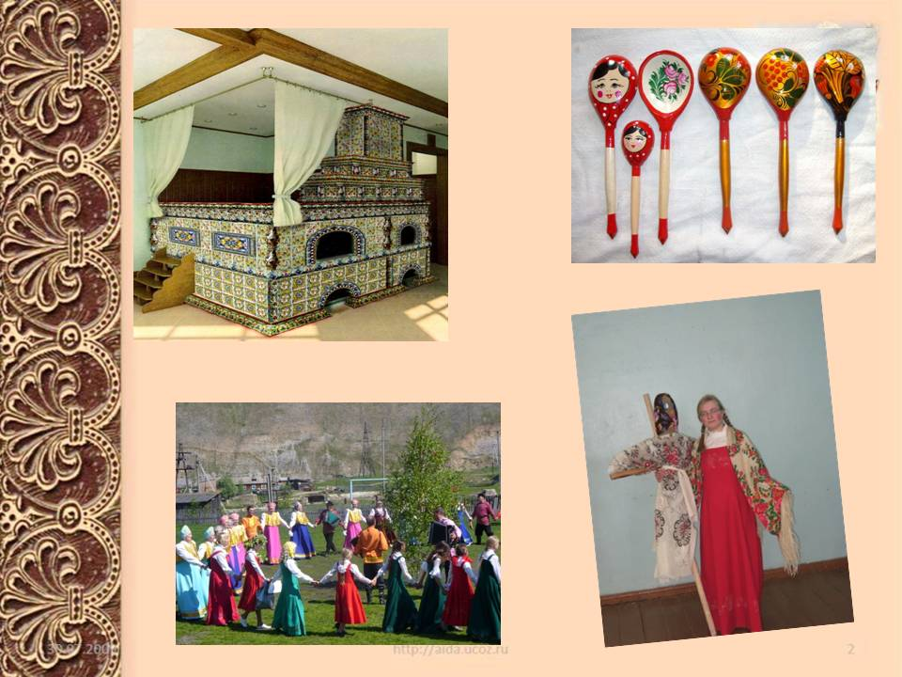
Охрана окружающей среды | 0600 | 3 177,0 | 2 624,0 | 2 624,0 | 2 624,0
Другие вопросы в области охраны окружающей среды | 0605 | 3 177,0 | 2 624,0 | 2 624,0 | 2 624,0
Образование | 0700 | 854 849,0 | 820 799,7 | 820 057,9 | 816 536,8
Дошкольное образование | 0701 | 185 021,0 | 182 742,1 | 190 520,5 | 189 325,5
Общее образование | 0702 | 553 893,0 | 552 009,0 | 576 519,6 | 571 947,6
Дополнительное образование детей | 0703 | 40 646,0 | 36 753,7 | 42 526,3 | 44 664,3
Молодежная политика и оздоровление детей | 0707 | 2 983,0 | 3 862,5 | 3 787,4 | 3 837,6
Другие вопросы в области образования | 0709 | 72 306,0 | 45 432,4 | 6 704,1 | 6 761,7
Культура, кинематография | 0800 | 101 332,0 | 97 461,3 | 122 289,8 | 128 241,9
Культура | 0801 | 98 262,0 | 94 153,7 | 118 949,4 | 124 868,5
Другие вопросы в области культуры и кинематографии | 0804 | 3 070,0 | 3 307,6 | 3 340,3 | 3 373,3

Slide 17

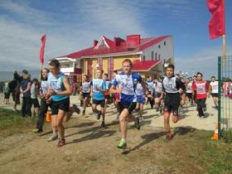

Социальная политика | 1000 | 16 268,0 | 15 355,6 | 11 405,9 | 6 139,5
Пенсионное обеспечение | 1001 | 2 027,0 | 1 986,8 | 1 986,8 | 1 986,8
Социальное обеспечение населения | 1003 | 3 274,0 | 3 601,3 | 2 581,6 | 1 222,0
Охрана семьи и детства | 1004 | 10 997,0 | 9 767,6 | 6 837,5 | 2 930,7
Физическая культура и спорт | 1100 | 27 725,0 | 28 353,5 | 30 344,6 | 31 124,9
Физическая культура | 1101 | 15 182,0 | 12617,6 | 12 764,7 | 12 914,8
Массовый спорт | 1102 | 680,0 | 315,9 | 315,5 | 315,5
Спорт высших достижений | 1103 | 11 863,0 | 15 419,9 | 17 264,3 | 17 894,5
Обслуживание государственного и муниципального долга | 1300 | 3 179,0 | 5 015,4 | 4 032,6 | 4 032,6
Обслуживание государственного внутреннего и муниципального долга | 1301 | 3 179,0 | 5 015,4 | 4 032,6 | 4 032,6

Slide 18
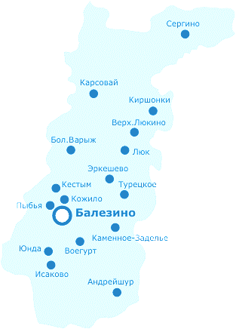
Расходы бюджета МО «Муниципальный округ Балезинский район Удмуртской Республики» в расчете на душу населения (руб.)
Наименование показателя | 2024 год | 2025 год | 2026 год
Общегосударственные вопросы | 6 238 | 5 468 | 5 646
Национальная оборона | 0,0 | 0,0 | 0,0
Национальная безопасность и правоохранительная деятельность | 125 | 128 | 132
Национальная экономика | 4 151 | 4 592 | 5 187
Жилищно-коммунальное хозяйство | 1 395 | 581 | 602
Охрана окружающей среды | 97 | 99 | 101
Образование | 30 363 | 30 797 | 31 291
Культура | 3 605 | 4 593 | 4 914
Социальная политика | 568 | 428 | 235
Физическая культура и спорт | 1 048 | 1 140 | 1 193
Обслуживание муниципального долга | 186 | 151 | 155

Slide 19
Расходы бюджета МО «Муниципальный округ Балезинский район Удмуртской Республики» на реализацию национальных (федеральных) проектов (тыс.руб.)
№ п/п | Наименование проекта | 2024 год | 2025 год | 2026 год
1. | Национальный проект «Демография», федеральный проект «Финансовая поддержка семей при рождении детей» | 7 164,4 | 5 015,1 | 2 149,3
2. | Национальный проект «Жилье и городская среда» | 22 728,7 | 0,0 | 0,0
2.1 | Федеральный проект «Обеспечение устойчивого сокращения непригодного для проживания жилищного фонда» | 22 656,2 | 0,0 | 0,0
2.2 | Федеральный проект «Формирование комфортной городской среды» | 72,5 | 0,0 | 0,0
3. | Национальный проект «Образование», федеральный проект «Успех каждого ребенка» | 4 404,3 | 3 669,9 | 3 669,9
3.1 | Федеральный проект «Успех каждого ребенка» | 611,2 | 28,4 | 28,4
3.2 | Федеральный проект «Развитие системы поддержки молодежи («Молодежь России»)» | 151,6 | 0,0 | 0,0
3.3 | Федеральный проект «Патриотическое воспитание граждан Российской Федерации» | 3 641,5 | 3 641,5 | 3 641,5
4. | Национальный проект «Культура», федеральный проект «Творческие люди» | 1,1 | 1,1 | 1,1

Slide 20
Структура расходов бюджета МО «Муниципальный округ Балезинский район Удмуртской Республики»
Показатель | 2024 г., тыс.руб. | Доля,% | 2025 г., тыс.руб. | Доля,% | 2026 г., тыс.руб. | Доля,%
РАСХОДЫ ВСЕГО | 1 291 546,6 | 100,0 | 1 277 507,5 | 100,0 | 1 290 530,1 | 100,0
Расходы по муниципальным программам | 1 268 381,4 | 98,2 | 1 274 723,8 | 99,8 | 1 287 537,2 | 99,8
Непрограммные расходы | 23 165,2 | 1,8 | 2 783,7 | 0,2 | 2 992,9 | 0,2
Расходы бюджета МО «Муниципальный округ Балезинский район Удмуртской Республики» на реализацию муниципальных программ (тыс.руб.)
Наименование муниципальной программы | Целевая статья | 2024 год | 2025 год | 2026 год
Развитие образования и воспитание | 0100000000 | 845 840,7 | 844 049,7 | 837 300,5
Охрана здоровья и формирование здорового образа жизни населения, профилактика немедицинского потребления наркотиков и других психоактивных веществ | 0200000000 | 12 958,5 | 13 105,2 | 13 255,13
Развитие культуры | 0300000000 | 97 461,3 | 122 289,8 | 128 241,8
Создание условий для устойчивого экономического развития | 0500000000 | 5,0 | 5,0 | 5,0

Slide 21
Наименование муниципальной программы | Целевая статья | 2024 год | 2025 год | 2026 год
Безопасность | 0600000000 | 3 830,2 | 3 850,3 | 3 880,3
Муниципальное хозяйство | 0700000000 | 158 411,2 | 143 057,7 | 154 971,3
Энергосбережение и повышение энергетической эффективности МО «Балезинский район» | 0800000000 | 8,0 | 8,0 | 8,0
Муниципальное управление | 0900000000 | 136 540,1 | 137 984,8 | 139 439,7
Управление муниципальными финансами | 1100000000 | 13 326,4 | 10 373,3 | 10 435,2
Непрограммные направления расходов | 9900000000 | 23 165,2 | 2 783,7 | 2 992,9
ИТОГО |  | 1 291 546,6 | 1 277 507,5 | 1 290 530,1

Slide 22


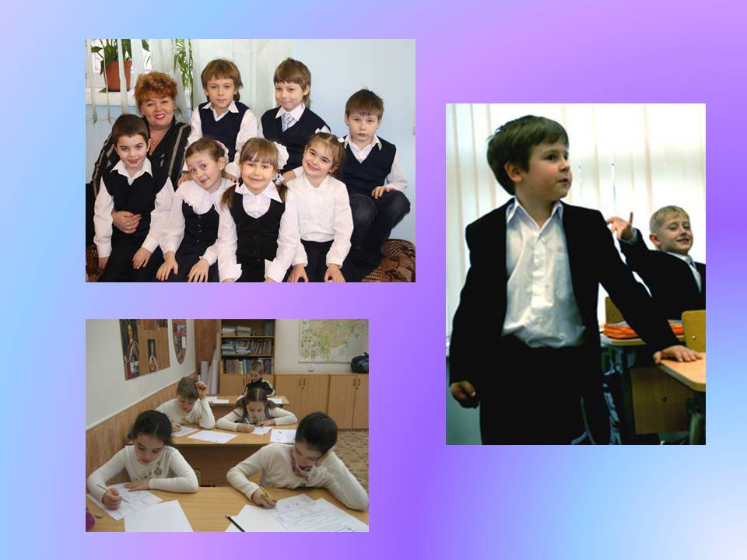
Муниципальная программа «Развитие образования и воспитание»
Цель программы: организация предоставления, повышение качества и доступности дошкольного, общего, дополнительного образования детей на территории муниципального образования «Муниципальный округ Балезинский район Удмуртской Республики», создание условий для успешной социализации и самореализации детей и молодежи.
Объемы расходов по муниципальной программе (тыс.руб.) | 2023 год (первоначальный план) | 2024 год | 2025 год | 2026 год
 | 709 014,4 | 845 840,7 | 844 049,7 | 837 300,5
Основные значения целевых показателей (индикаторов)
Наименование целевого показателя (индикатора) | 2023 год | 2024 год | 2025 год | 2026 год
Доля детей в возрасте 1-6 лет, получающих дошкольную услугу и (или) услугу по их содержанию в муниципальных образовательных учреждениях, в общей численности детей в возрасте 1-6 лет, % | 68,0 | 68,0 | 68,0 | 68,0
Доля детей в возрасте 1-6 лет, состоящих на учете для определения в муниципальные дошкольные образовательные учреждения, в общей численности детей в возрасте 1-6 лет, % | 4,0 | 4,0 | 4,0 | 4,0

Slide 23
Наименование целевого показателя (индикатора) | 2023 год | 2024 год | 2025 год | 2026 год
Доля выпускников муниципальных общеобразовательных учреждений, сдавших единый государственный экзамен по русскому языку и математике, в общей численности выпускников муниципальных общеобразовательных учреждений, сдававших единый государственный экзамен по данным предметам, % | 99,8 | 99,8 | 99,8 | 99,8
Доля детей первой и второй групп здоровья в общей численности обучающихся в муниципальных общеобразовательных учреждениях, % | 89,0 | 89,0 | 89,0 | 89,0
Охват обучающихся муниципальных общеобразовательных организаций горячим питанием, % | 99,9 | 99,9 | 99,9 | 99,9
Доля детей и подростков, охваченных всеми формами отдыха, оздоровления и занятости в общей численности обучающихся общеобразовательных организаций, % | 95,0 | 95,0 | 95,0 | 95,0
Удельный вес обучающихся по программам общего образования, участвующих в олимпиадах и конкурсах различного уровня, в общей численности обучающихся по программам общего образования, % | 72,0 | 72,0 | 72,0 | 72,0
Доля учащихся, занявших призовые места в конкурсах, фестивалях, смотрах, выставках, конференциях, спортивных состязаниях и иных мероприятиях различного уровня, % | 13,1 | 13,1 | 13,1 | 13,1

Slide 24
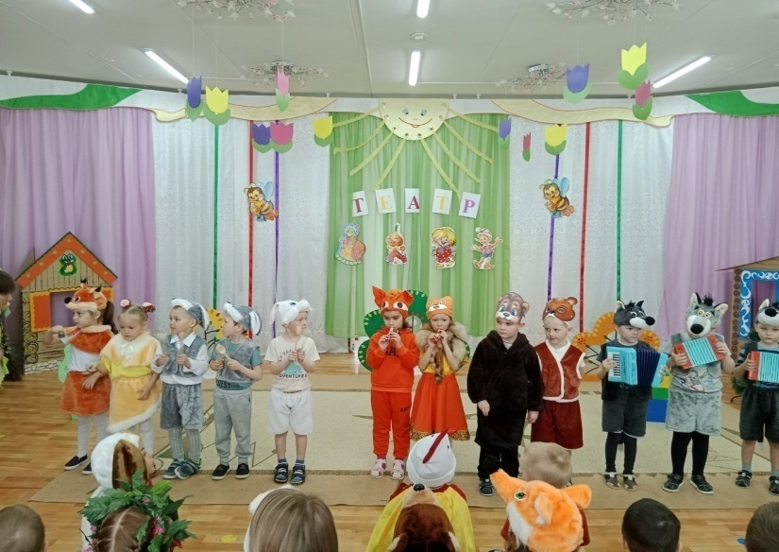
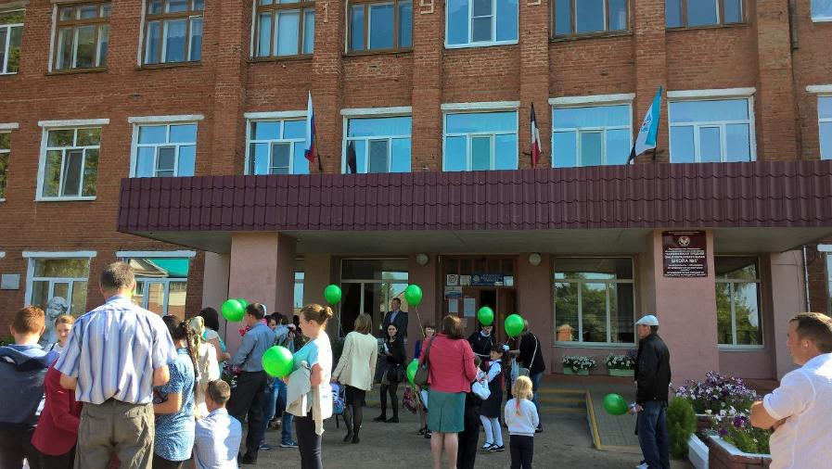
Наименование целевого показателя (индикатора) | 2023 год | 2024 год | 2025 год | 2026 год
Количество молодежных и детских общественных объединений, ед. | 8,0 | 8,0 | 8,0 | 8,0
Количество трудоустроенных молодых людей, в возрасте от 14 до 18 лет, студентов в свободное от учебы время и незанятой молодежи, на территории муниципального образования, ед. | 400,0 | 400,0 | 400,0 | 400,0
Доля обучающихся в муниципальных общеобразовательных учреждениях, занимающихся во вторую смену, в общей численности обучающихся в муниципальных общеобразовательных учреждениях, % | 20,0 | 20,0 | 20,0 | 20,0
Обеспеченность учебниками, % | 100,0 | 100,0 | 100,0 | 100,0
Доля родителей, удовлетворенных качеством дошкольного, общего и дополнительного образования, % | 83,0 | 83,0 | 83,0 | 83,0

Slide 25



Муниципальная программа «Охрана здоровья и формирование здорового образа жизни населения»
Цель программы: Создание условий для развития физической культуры и спорта на территории Балезинского района. Профилактика и противодействие незаконному обороту наркотических средств и психотропных веществ
Объемы расходов по муниципальной программе (тыс.руб.) | 2023 год (первоначальный план) | 2024 год | 2025 год | 2026 год
 | 12 253,0 | 12 958,5 | 13 105,2 | 13 255,3
Основные значения целевых показателей (индикаторов)
Наименование целевого показателя (индикатора) | 2023 год | 2024 год | 2025 год | 2026 год
Доля населения систематически занимающегося физической культурой и спортом, % | 50 | 53 | 55 | 55
Количество проведенных физкультурных и спортивных мероприятий, ед. | 85 | 85 | 85 | 85
Доля граждан, выполнивших нормативы испытаний (тестов) Всероссийского физкультурно-спортивного комплекса «Готов к труду и обороне» (ГТО), в общей численности населения, принявшего участие в выполнении нормативов испытаний (тестов) Всероссийского физкультурно-спортивного комплекса «Готов к труду и обороне» (ГТО) , % | 50 | 55 | 60 | 60

Slide 26
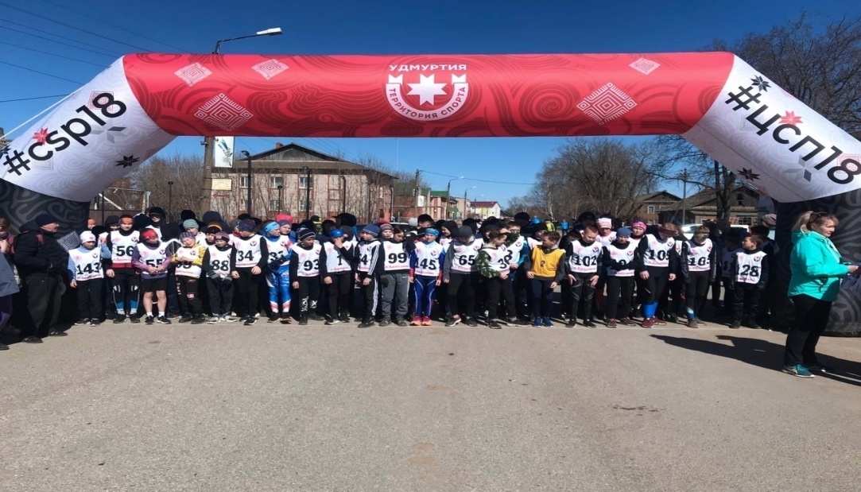
Наименование целевого показателя (индикатора) | 2023 год | 2024 год | 2025 год | 2026 год
Количество организованных мероприятий, направленных на профилактику наркомании среди подростков и молодежи, ед. | 28 | 28 | 28 | 28
Число лиц, больных наркоманией (на 10 тас.населения) чел. | 16 | 16 | 16 | 16
Доля детей и молодежи в возрасте 14 – 30 лет, вовлеченных в профилактические мероприятия, % | 50 | 50 | 50 | 50
Количество трудоустроенных (занятых) детей «группы риска», чел. | 8 | 8 | 8 | 8

Slide 27



Муниципальная программа «Развитие культуры»
Цель программы : создание условий, обеспечивающих равный доступ населения Балезинского района к культурным ценностям и услугам, формирование благоприятной среды для творческой самореализации граждан в рамках решения вопросов местного значения.
Объемы расходов по муниципальной программе (тыс.руб.) | 2023 год (первоначальный план) | 2024 год | 2025 год | 2026 год
 | 89 510,3 | 97 461,3 | 122 289,8 | 128 241,8
Основные значения целевых показателей (индикаторов)
Наименование целевого показателя (индикатора) | 2023 год | 2024 год | 2025 год | 2026 год
Охват населения муниципального района библиотечным обслуживанием, % | 43,0 | 43,0 | 43,0 | 43,0
Количество посещений библиотек в расчете на 1 жителя муниципального района в год, единиц | 4 72 | 4,72 | 4,72 | 4,72
Количество экземпляров новых поступлений в библиотечные фонды публичных библиотек Балезинского района на 1000 человек населения, единиц | 30,0 | 30,0 | 30,0 | 30,0
Уровень фактической обеспеченности клубами и учреждениями клубного типа относительно нормативной потребности, % | 117,8 | 117,8 | 117,8 | 117,8
Среднее число участников клубных формирований в расчете на 1000 человек населения, чел. | 124 | 125 | 125 | 125
Количество коллективов самодеятельного художественного творчества, имеющих звание «народный» или «образцовый» | 6,0 | 6,0 | 6,0 | 6,0

Slide 28
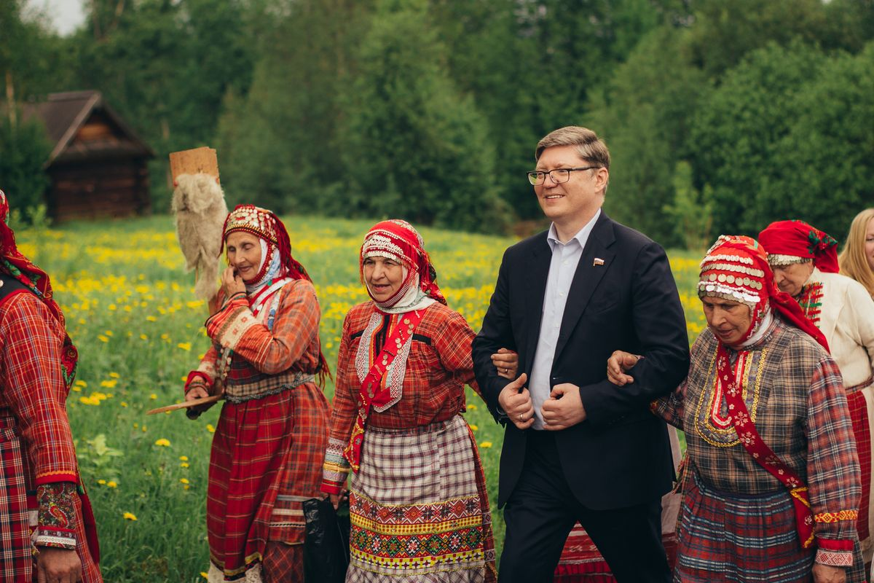
Наименование целевого показателя (индикатора) | 2023 год | 2024 год | 2025 год | 2026 год
Увеличение численности участников культурно-досуговых мероприятий, ед. | 310641 | 322073 | 322073 | 322 073
Увеличение доли представленных (во всех формах) зрителю музейных предметов в общем количестве музейных предметов основного фонда, % | 50,0 | 50,0 | 50,0 | 50,0
Увеличение количества музейных выставок и выставочных проектов, ед. | 30 | 31 | 32 | 32
Количество развивающихся направлений ДПИ | 3 | 3 | 3 | 3
Количество проведенных нестационарных выставок - продаж, ед. | 15 | 15 | 15 | 15

Slide 29


Муниципальная программа «Создание условий для устойчивого экономического развития»
Цель программы: создание условия для обеспечения устойчивого экономического развития района.
Объемы расходов по муниципальной программе (тыс.руб.) | 2023 год (первоначальный план) | 2024 год | 2025 год | 2026 год
 | 5,0 | 5,0 | 5,0 | 5,0
Основные значения целевых показателей (индикаторов)
Наименование целевого показателя (индикатора) | 2023 год | 2024 год | 2025 год | 2026 год
Индекс производства продукции сельского хозяйства в хозяйствах всех категорий (в сопоставимых ценах), % | 102,0 | 102,0 | 102,0 | 102,0
Валовое производство молока, тонн | 57420 | 58116 | 58290 | 58290
Общая посевная площадь, га | 56650 | 56650 | 56650 | 56650
Удой молока на одну фуражную корову, кг. | 6600 | 6680 | 6700 | 6700

Slide 30


Наименование целевого показателя (индикатора) | 2023 год | 2024 год | 2025 год | 2026 год
Доля прибыльных сельскохозяйственных организаций в общем их числе, % | 100,0 | 100,0 | 100,0 | 100,0
Число субъектов малого и среднего предпринимательства в расчета на 10 тыс. человек населения, ед. | 192,3 | 192,3 | 192,3 | 192,3
Розничный товарооборот (во всех каналах реализации), млн.руб. | 1130,5 | 1164,4 | 1199,3 | 1199,3
Номинальная начисленная заработная плата на одного работника (в среднем за период), руб. | 32878,6 | 34193,7 | 35219,6 | 35219,6
Объем инвестиций в основной капитал), млн.руб. | 278,4 | 292,3 | 307,0 | 307,0

Slide 31

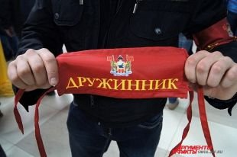
Муниципальная программа «Безопасность»
Цель программы: Совершенствование системы обеспечения безопасной общественной среды для проживания и пребывания граждан в Балезинском районе посредством реализации в процессе совместной деятельности органов местного самоуправления, органов государственной власти, правоохранительных органов и общественных организаций комплексных мер, направленных на снижение количества правонарушений, происшествий и чрезвычайных ситуаций, укрепление системы общественного порядка и общественной безопасности, обеспечение позитивного социального самочувствия граждан, основанного на ценностях общегражданского патриотизма и солидарности, через создание условий для реализации языковых и этнокультурных потребностей каждого и поддержание межнациональной стабильности в муниципальном образовании «Муниципальный округ Балезинский район Удмуртской Республики»
Объемы расходов по муниципальной программе (тыс.руб.) | 2023 год (первоначальный план) | 2024 год | 2025 год | 2026 год
 | 3 576,6 | 3 830,2 | 3 850,3 | 3 880,3
Основные значения целевых показателей (индикаторов)
Наименование целевого показателя (индикатора) | 2023 год | 2024 год | 2025 год | 2026 год
Удельный вес созданных резервов финансовых и материальных ресурсов в целях ГО и для ликвидации ЧС от норм необходимого запаса, % | 15 | 20 | 25 | 25
Процент охвата населения, проживающего в Балезинском районе своевременным оповещением и информированием, в том числе с использованием специализированных технических средств оповещения и информирования населения, об угрозе возникновения или о возникновении ЧС, % | 70 | 75 | 80 | 80
Наличие созданной системы обеспечения вызовов экстренных служб по номеру «112» на базе ЕДДС муниципального образования, ед. | 1 | 1 | 1 | 1
Снижение количества зарегистрированных преступлений, ед. | 512 | 511 | 510 | 510

Slide 32
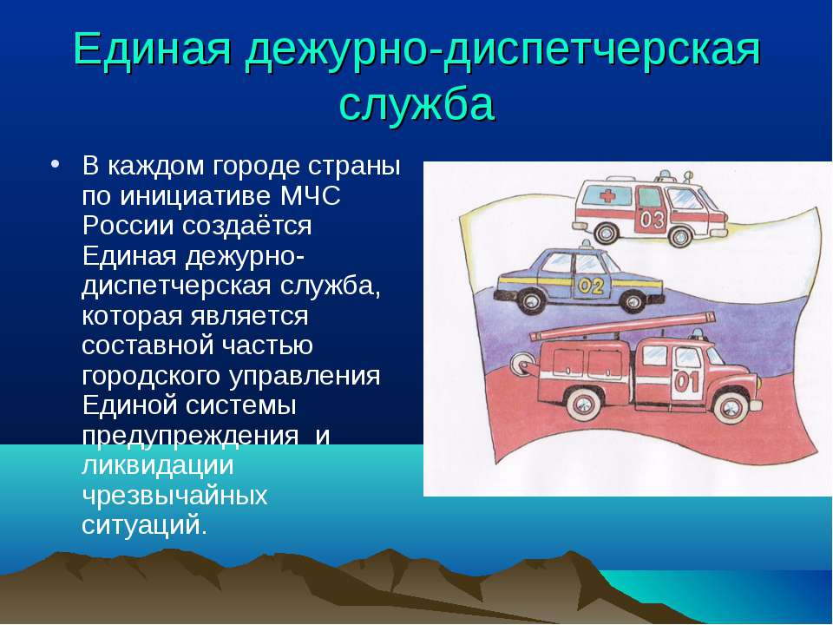
Наименование целевого показателя (индикатора) | 2023 год | 2024 год | 2025 год | 2026 год
Количество мероприятий, направленных на профилактику совершения преступлений, ед. | 14 | 15 | 16 | 16
Сумма взысканных штрафов, наложенных административной комиссией и комиссией по делам несовершеннолетних и защите их прав, тыс руб. | 160,0 | 165,0 | 170,0 | 170,0
Количество мероприятий, направленных на гармонизацию межэтнических отношений, ед. | 83 | 85 | 87 | 87

Slide 33


Муниципальная программа «Муниципальное хозяйство»
Цель программы: развитие муниципального хозяйства и территории в целях обеспечения комфортных условий проживания для граждан в настоящем и будущем.
Объемы расходов по муниципальной программе (тыс.руб.) | 2023 год (первоначальный план) | 2024 год | 2025 год | 2026 год
 | 142 372,5 | 158411,2 | 143057,7 | 154 971,3
Основные значения целевых показателей (индикаторов)
Наименование целевого показателя (индикатора) | 2023 год | 2024 год | 2025 год | 2026 год
Общая площадь жилых помещений, приходящаяся в среднем на одного жителя, кв.м. | 27 | 27 | 27 | 27
Площадь земельных участков, предоставленных для жилищного строительства, индивидуального строительства и комплексного освоения в целях жилищного строительства на 10 тыс.чел, га | 6 | 6 | 6 | 6
Доля площади земельных участков, являющихся объектами налогообложения земельным налогом, в общей площади территории района, % | 65 | 65 | 65 | 65

Slide 34
Наименование целевого показателя (индикатора) | 2023 год | 2024 год | 2025 год | 2026 год
Количество капитально отремонтированных многоквартирных домов, единиц | 4 | 4 | 4 | 4
Количество расселенных домов, признанных в установленном порядке аварийными, единиц | 16 | 14 | 0 | 0
Износ сетей теплоснабжения (магистральные сети), % | 55 | 55 | 55 | 55
Износ сетей холодного водоснабжения, % | 57 | 57 | 57 | 57
Износ сетей водоотведения (канализации), % | 56 | 56 | 56 | 56
Доля потребителей, обеспеченных централизованным водоснабжением, от общего количества потребителей, % | 93 | 93 | 93 | 93
Доля потребителей, (население и организации), пользующихся услугой по сбору твердых бытовых отходов от общего количества потребителей, % | 91 | 92 | 92 | 92
Удельный вес проб воды, отбор которых произведен из водопроводной сети и которые не отвечают гигиеническим нормативам по санитарно-гигиеническим показателям, % | 12 | 12 | 12 | 12
Количество ликвидированных в отчетном периоде несанкционированных свалок, ед. | 4 | 4 | 4 | 4
Доля протяженности сетей уличного освещения в общей протяженности улично-дорожной сети в отчетный период, % | 68 | 68 | 68 | 68
Доля работающих светоточек на улично-дорожной сети в общем количестве установленных светоточек в отчетный период, % | 87 | 87 | 87 | 87
Доля очищенных от мусора территорий ( в т.ч. закрепленных и прилегающих) в период проведения весеннего и осеннего месячника по санитарной очистке территории района, от общей площади района, % | 88 | 88 | 88 | 88

Slide 35

Наименование целевого показателя (индикатора) | 2023 год | 2024 год | 2025 год | 2026 год
Доля населения, проживающего в населенных пунктах, не имеющих регулярного автобусного и (или) железнодорожного сообщения с административным центром муниципального района, в общей численности населения, % | 5 | 5 | 5 | 5
Ввод в эксплуатацию автомобильных дорог общего пользования местного значения, км. | 1,5 | 1,5 | 1,5 | 1,5
Капитальный ремонт и ремонт автомобильных дорог общего пользования местного значения, придомовых территорий общего пользования, км. | 5,5 | 5,5 | 5,5 | 5,5

Slide 36
Объем бюджетных ассигнований дорожного фонда
муниципального образования «Муниципальный округ Балезинский район Удмуртской Республики» на 2024 год
Наименование | Сумма (руб.)
1. Муниципальная программа «Муниципальное хозяйство на 2021-2025 годы» | 110 715 000,00
1.1 Подпрограмма «Дорожное хозяйство и транспортное обслуживание населения» | 110 715 000,00
1.1.1 Мероприятие по проектированию, проведению работ по капитальному ремонту, ремонту автомобильных дорог общего пользования, мостов и иных транспортных инженерных сооружений: | 110 715 000,00
- капитальный ремонт, ремонт и содержание автомобильных дорог общего пользования местного значения | 27 199 515,15
- осуществление иных мероприятий в отношении автомобильных дорог общего пользования местного значения | 8 577 000,00
- комплекс работ по содержанию автомобильных дорог, приобретение дорожной техники | 16 130 606,06
- приведение в нормативное состояние сельских автомобильных дорог | 58 807 878,79
2. Муниципальная программа «Управление муниципальными финансами» | 156 100,00
2.1 Подпрограмма «Повышение эффективности расходов бюджета» | 156 100,00
2.1.1 Мероприятие по развитию инициативного бюджетирования в муниципальном образовании: | 156 100,00
- реализация инициативных проектов | 156 100,00
ИТОГО* | 110 871 100,00

Slide 37
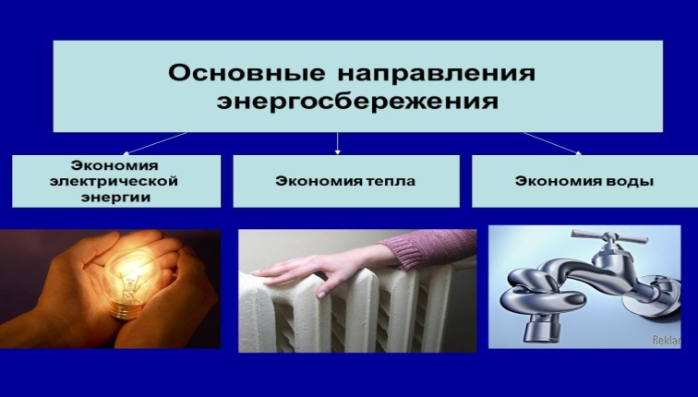

Муниципальная программа «Энергосбережение и повышение энергетической эффективности муниципального образования »
Цель программы: повышение энергетической эффективности экономики и бюджетной сферы муниципального образования за счет рационального использования энергетических ресурсов при их производстве, передаче и потреблении и обеспечения условий повышения энергетической эффективности
Объемы расходов по муниципальной программе (тыс.руб.) | 2023 год (первоначальный план) | 2024 год | 2025 год | 2026 год
 | 2,5 | 8,0 | 8,0 | 8,0
Основные значения целевых показателей (индикаторов)
Наименование целевого показателя (индикатора) | 2023 год | 2024 год | 2025 год | 2026 год
Доля объема э/э, расчеты за которую осуществляются с использованием приборов учета, в общем объеме э/э, потребляемой на территории МО | 100 | 100 | 100 | 100
Доля объема теплоэнергии, расчеты за которую осуществляются с использованием приборов учета, в общем объеме теплоэнергии, потребляемой на территории МО | 46 | 46 | 46 | 46
Доля объема холодной воды, расчеты за которую осуществляются с использованием приборов учета, в общем объеме холодной, потребляемой на территории МО | 100 | 100 | 100 | 100
Доля объема природного газа, расчеты за которую осуществляются с использованием приборов учета, в общем объеме природного газа, потребляемой на территории МО | 100 | 100 | 100 | 100
Количество энергосервисных контрактов, заключенных ОМСУ и муниципальными учреждениями | 2 | 2 | 2 | 2

Slide 38


Муниципальная программа «Муниципальное управление»
Цель программы: создание условий, обеспечивающих качественное и эффективное выполнение органами местного самоуправления МО «Муниципальный округ Балезинский район Удмуртской Республики» своих полномочий
Объемы расходов по муниципальной программе (тыс.руб.) | 2023 год (первоначальный план) | 2024 год | 2025 год | 2026 год
 | 120 881,5 | 136 540,1 | 137 984,8 | 139 439,7
Основные значения целевых показателей (индикаторов)
Наименование целевого показателя (индикатора) | 2023 год | 2024 год | 2025 год | 2026 год
Отсутствие (сокращение количества) выявленных коррупционных правонарушений со стороны лиц, замещающих муниципальные должности, и муниципальных служащих, шт. | 0 | 0 | 0 | 0
Доля муниципальных правовых актов и их проектов, по которым проведена антикоррупционная экспертиза, % | 100 | 100 | 100 | 100
Опубликование всех нормативных правовых актов органов местного самоуправления, % | 100 | 100 | 100 | 100
Доля муниципальных служащих, назначенных на должности муниципальной службы, из кадрового резерва и (или) на основе конкурса, % | 55 | 57 | 60 | 60
Доля муниципальных служащих, успешно прошедших аттестацию от числа муниципальных служащих, включенных в график прохождения аттестации, % | 100 | 100 | 100 | 100

Slide 39
Наименование целевого показателя (индикатора) | 2023 год | 2024 год | 2025 год | 2026 год
Отсутствие нарушений нормативных сроков предоставления муниципальных услуг, ед. | 0 | 0 | 0 | 0
Доля муниципальных услуг, информация о которых размещена на Едином портале и Региональном портале государственных и муниципальных услуг (функций), от общего количества муниципальных услуг, предоставляемых в Балезинском районе % | 100 | 100 | 100 | 100
Положительная оценка деятельности работников органов МСУ со стороны населения (по итогам анкетирования), % | 65 | 65 | 65 | 65
Доля электронного документооборота в общем объеме межведомственного документооборота,% | 70 | 75 | 80 | 80
Доля площади земельных участков, являющихся объектами налогообложения земельным налогом, в общей площади территории муниципального района, % | 29,57 | 29,57 | 29,57 | 29,57
Площадь земельных участков, предоставленных для строительства в расчете на 10 тыс.чел. населения, % | 4,46 | 4,46 | 4,46 | 4,46
Выполнение годового плана по поступлениям денежных средств в доходную часть бюджета муниципального образования от использования имущества и земельных ресурсов,% | 100 | 100 | 100 | 100
Доля архивных документов, хранящихся в архивном отделе в нормативных условиях, обеспечивающих их постоянное (вечное) хранение, в общем количестве документов архивного отдела, % | 100 | 100 | 100 | 100
Удельный вес архивных единиц хранения, включенных в автоматизированные информационно-поисковые системы архивного отдела, в общем объеме дел, хранящихся в архивном отделе, % | 100 | 100 | 100 | 100
Доля архивных документов, включая фонды аудио- и видеоархивов, переведенных в электронную форму, в общем объеме документов, хранящихся в архивном отделе,% | 1,5 | 1,8 | 2,0 | 2,0

Slide 40
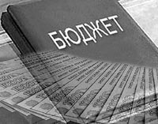

Муниципальная программа «Управление муниципальными финансами»
Цель программы: Обеспечение исполнения расходных обязательств муниципального образования «Муниципальный округ Балезинский район Удмуртской Республики» при сохранении долгосрочной сбалансированности и устойчивости бюджета муниципального образования «Муниципальный округ Балезинский район Удмуртской Республики», повышение эффективности управления муниципальными финансами
Объемы расходов по муниципальной программе (тыс.руб.) | 2023 год (первоначальный план) | 2024 год | 2025 год | 2026 год
 | 10 878,4 | 13 326,4 | 10 373,3 | 10 435,2
Основные значения целевых показателей (индикаторов)
Наименование целевого показателя (индикатора) | 2023 год | 2024 год | 2025 год | 2026 год
Объем налоговых и неналоговых доходов бюджета МО «Муниципальный округ Балезинский район УР»,тыс.руб. | 357 491 | 370 108 | 383 307 | 383 307
Отношение дефицита бюджета МО «Муниципальный округ Балезинский район УР» к доходам бюджета МО «Муниципальный округ Балезинский район УР», рассчитанное в соответствии с требованиями БК РФ,% | Не более 10 | Не более 10 | Не более 10 | Не более 10
Отношение объема просроченной кредиторской задолженности бюджета МО «Муниципальный округ Балезинский район УР» и муниципальных учреждений МО «Муниципальный округ Балезинский район УР, ( за исключением просроченной кредиторской задолженности, образованной по приносящей доход деятельности (собственных доходов учреждения) к расходам бюджета МО «Муниципальный округ Балезинский район УР», % | 0,0 | 0,0 | 0,0 | 0,0
Доля расходов бюджета МО «Муниципальный округ Балезинский район УР», формируемых в рамках муниципальных программ в общем объеме расходов бюджета МО «Муниципальный округ Балезинский район УР», % | Не менее 95 | Не менее 95 | Не менее 95 | Не менее 95

Slide 41


Меры социальной поддержки за счет бюджета МО «Муниципальный округ Балезинский район Удмуртской Республики»
Наименование меры социальной поддержки | Размер выплат в руб. | Количество получателей | Сумма, тыс.руб.
Компенсация части платы взимаемой с родителей (законных представителей) за присмотр и уход за детьми в образовательных организациях, реализующих образовательную программу дошкольного образования | Возмещение расходов по факту: 20% на первого ребенка, 50% на второго ребенка , 70% на третьего ребенка | 498 чел. | 2 025,1
Расходы по предоставлению мер социальной поддержки по освобождению родителей (законных представителей), если один или оба из которых являются инвалидами первой или второй группы и не имеют других доходов, кроме пенсии, от платы за присмотр и уход за детьми в образовательных организациях, реализующих программу дошкольного образования | 100% освобождение от род.платы (в 2024 году плата составляет 1690 руб.в месяц) | 4 чел. | 86,2
Предоставление мер социальной поддержки многодетным семьям (бесплатное питание для обучающихся общеобразовательных организаций) | Бесплатное питание в школе исходя из 67,0 рублей в день на 1 ребенка; | 649 чел. | 7 164,4

Slide 42
Наименование меры социальной поддержки | Размер выплат в руб. | Количество получателей | Сумма тыс. руб.
Расходы по присмотру и уходу за детьми-инвалидами, детьми-сиротами и детьми, оставшимися без попечения родителей, а также за детьми с туберкулезной интоксикацией | 100% освобождение от род.платы – 1690 рублей в месяц | 7 чел. | 313,9
Реализация льгот гражданам, имеющим звание Почетный гражданин муниципального образования «Балезинский район» | 1150 рублей в месяц | 14 чел. | 193,2
Предоставление мер дополнительной социальной поддержки граждан по оплате коммунальных услуг в виде частичной компенсации произведенных расходов за коммунальные услуги по отоплению и горячему водоснабжению | Производится расчет исходя из текущего и индексированного тарифов и нормативов | 124 семей | 3 398,9
Расходы на обеспечение жилыми помещениями детей-сирот и детей, оставшихся без попечения родителей | Содержание специализированного жилого фонда 9104 руб. в месяц и закрепленного жилья для детей – 489 руб. за кв.м. | 9 чел. | 121,5
Обеспечение питанием детей дошкольного и школьного возраста в УР (завтраки) | 67,0 рублей на одного ребенка | 1526 чел. | 56,3
Обеспечение жильем молодых семей | В порядке очередности | 1 семья | 9,2

Slide 43

Источники внутреннего финансирования дефицита бюджета (тыс.руб.)
Наименование | 2024 год | 2025 год | 2026 год
Привлечение муниципальными округами кредитов от кредитных организаций | 28 321,8 | 44 633,7 | 60 945,6
Погашение муниципальными округами кредитов от кредитных организаций | - 28 321,8 | - 28 321,8 | - 44 633,7
Погашение бюджетами муниципальных округов кредитов из других бюджетов бюджетной системы РФ | - 164,3 | -18 154,4 | -16 476,2
Изменение остатков средств на счетах по учету средств бюджета | 164,3 | 1 842,5 | 164,3
ИТОГО | 0,0 | 0,0 | 0,0
Открытые информационные ресурсы Удмуртской Республики и Балезинского района
- Глава и Правительство УР - http://www.udmurt.ru
- Государственный Совет УР – http://www.udmgossovet.ru
- Министерство финансов УР – http://www.mfur.ru
бюджет для граждан находится по адресу: http://www.mfur.ru/budget for citizens/
- Бесплатная юридическая помощь в УР - http://uodms.udmurt.ru/jurpomosh/
- Официальный сайт МО «Муниципальный округ Балезинский район УР» -http://balezino.udmurt.ru
бюджет для граждан находится по адресу: http://balezino.udmurt.ru/city/narod.php
Управление финансов Администрации МО «Муниципальный округ Балезинский район УР»
Адрес 427550 п.Балезино, ул.Кирова,2
Тел. 5-21-93, E-mail: finance@balezino.udmr.ru

